Slide 1
Konferencja Inaugurująca Projekt „Lokalne Ośrodki Wiedzy i Edukacji na rzecz aktywizacji osób dorosłych – LOWE2” POWR.02.14.00-00-1007/19
Konkurs grantowy na utworzenie Lokalnego Ośrodka Wiedzy i Edukacji (LOWE) w środowisku lokalnym
Wniosek aplikacyjny

Slide 2
Podstawowe informacje
Wniosek aplikacyjny jest przygotowywany za pośrednictwem elektronicznego formularza aplikacyjnego, zamieszczonego na stronie www.lowe.edu.pl w zakładce Konkurs grantowy
Wniosek aplikacyjny składa się bez autoryzowanego podpisu elektronicznego.
Do wniosku należy załączyć skan podpisanego oświadczenia Dyrektora szkoły wskazanej przez organ prowadzący do pełnienia roli LOWE – zgoda na przystąpienie do projektu grantowego – wzór oświadczenia – załącznik Nr 8 do Procedury naboru
Wniosek aplikacyjny na konkurs grantowy są przyjmowane w terminie od 27.02.2020 r. do 26.03.2020 r. (w ostatnim dniu naboru do godziny 23:59)

Slide 3
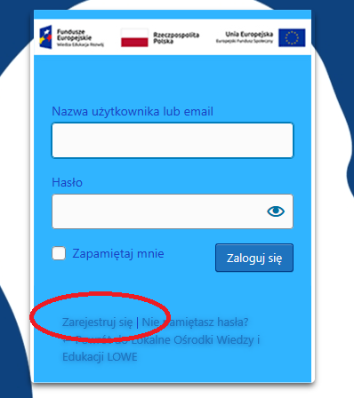
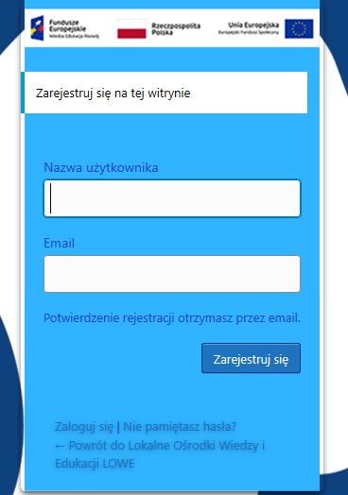
Elektroniczny formularz aplikacyjny
Strona z logowaniem do formularza elektronicznego

Slide 4
Elektroniczny formularz aplikacyjny
Hasło do logowania się do formularza powinna składać się z minimum 12 znaków

Slide 5
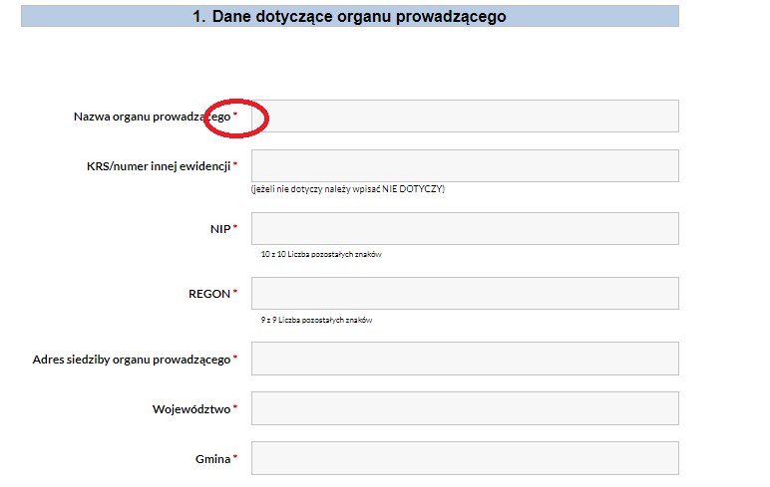
Część 1 Dane organu prowadzącego
Wszystkie pola oznaczone znakiem * są obligatoryjne do wypełnienia.
Jeżeli pole oznaczone znakiem * nie zostanie uzupełnione pojawi się komunikat jak poniżej.
Jeśli jakieś pole Wnioskodawcy nie dotyczy (np. w polu KRS/numer innej ewidencji) w polu REGON zaleca się wpisanie „Nie dotyczy”.

Slide 6
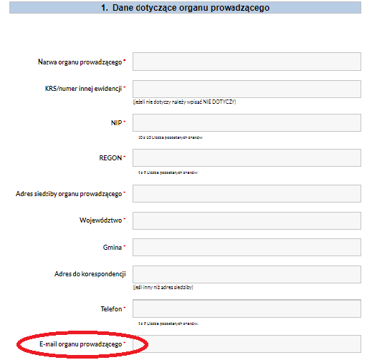
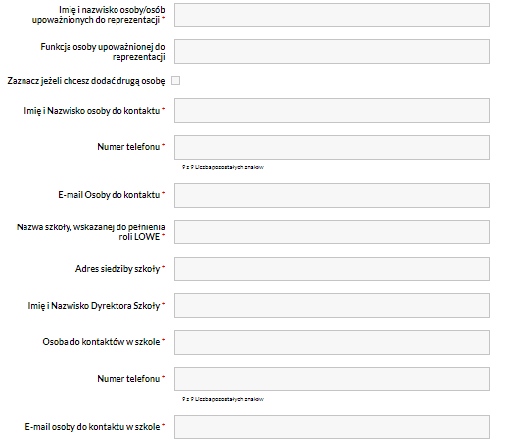

Slide 7
W polu Imię i nazwisko osoby/osób upoważnionych do reprezentacji należy wskazać Imię i nazwisko osoby, która w strukturze organizacyjnej Wnioskodawcy jest uprawniona do podejmowania decyzji wiążących w imieniu Wnioskodawcy (np. zgodnie z wpisem do rejestru lub ewidencji właściwych dla formy organizacyjnej Wnioskodawcy albo z aktualnym upoważnieniem lub pełnomocnictwem).

Slide 8
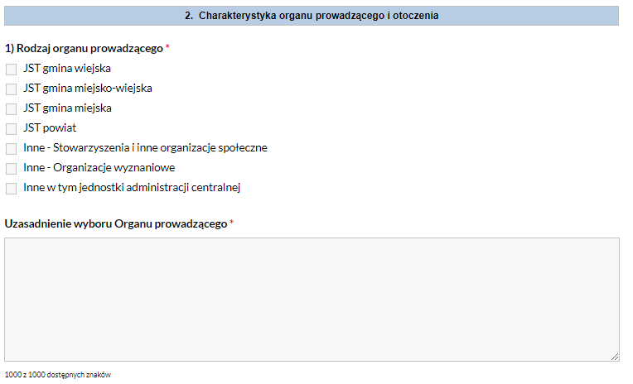
Część 2 Charakterystyka organu prowadzącego i otoczenia
Kryterium oceny 1.
Charakter organu prowadzącego
0-15 pkt

Slide 9
Kryterium oceny 2.
Obszar, na którym znajduje się organ prowadzący
0-25 pkt.

Slide 10
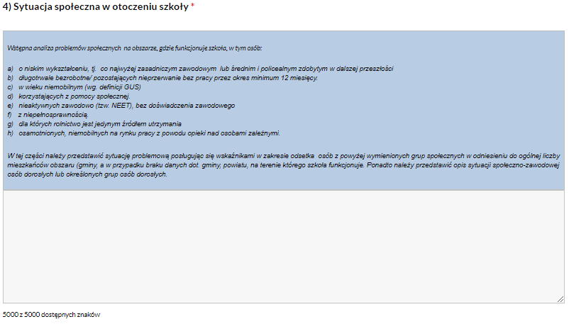
Kryterium oceny 3. Sytuacja społeczna w otoczeniu szkoły
0-24 pkt

Slide 11
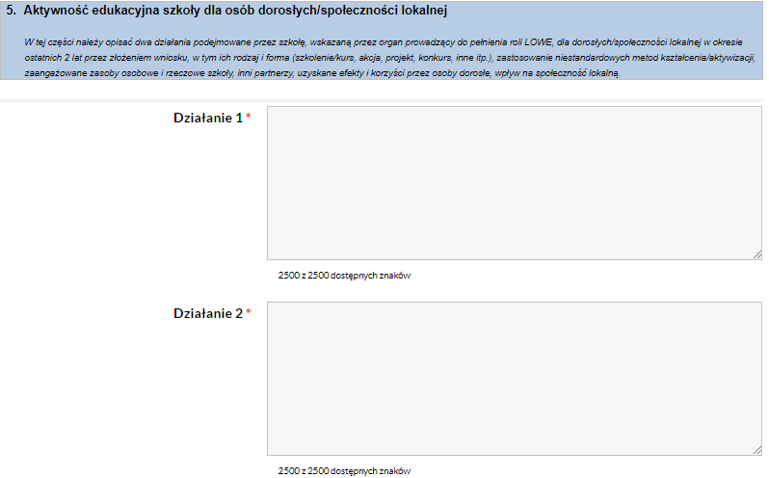
Kryterium oceny 5. Doświadczenie szkoły na rzecz aktywizacji osób dorosłych/ społeczności lokalnej
0-5 pkt.

Slide 12
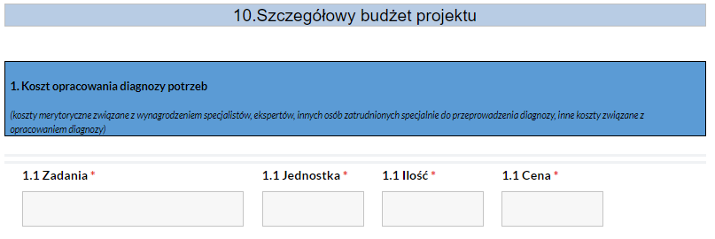
Maksymalnie 10% wnioskowanej kwoty grantu można przeznaczyć na przygotowanie szkoły do roli LOWE, w tym:
na opracowanie diagnozy potrzeb w zakresie aktywności edukacyjnej i rozwoju kompetencji kluczowych osób dorosłych w społeczności lokalnej, na terenie której będzie funkcjonował LOWE oraz ocena potencjału szkoły do pełnienia funkcji LOWE
na koszty adaptacji pomieszczeń i/lub wyposażenia LOWE, w których będzie prowadzona działalność LOWE, w tym m.in. na dostosowanie do potrzeb osób z niepełnosprawnością, zakupem środków trwałych oraz wartości niematerialnych i prawnych na potrzeby wsparcia osób dorosłych w LOWE.
na koszty promocji LOWE w środowisku lokalnym.
Min 90% wnioskowanej kwoty grantu na działalność, w tym:
Do 20% wnioskowanej kwoty grantu na koszty funkcjonowania LOWE (np. wynagrodzenie koordynatora, animatora, itp.)
Do 70% wnioskowanej kwoty grantu na bezpośrednie wsparcie dla osób dorosłych korzystających z oferty edukacyjnej LOWE

Slide 13
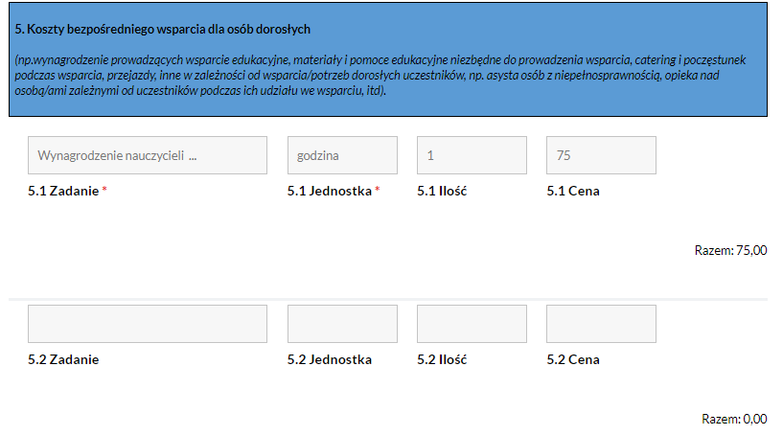
W każdej kategorii kosztu po uzupełnieniu pierwszego wiersza z kalkulacją kosztu, po kliknięciu klawisza „Enter” pojawia się nowy wiersz do wpisania kolejnego kosztu.
Uwaga: przy kategoriach kosztów w pkt. 1-4 można wprowadzić maksymalnie 12 wierszy. Natomiast przy ostatniej kategorii kosztów „Koszty bezpośredniego wsparcia dla osób dorosłych” można wprowadzić maksymalnie 20 wierszy z kosztami.

Slide 14
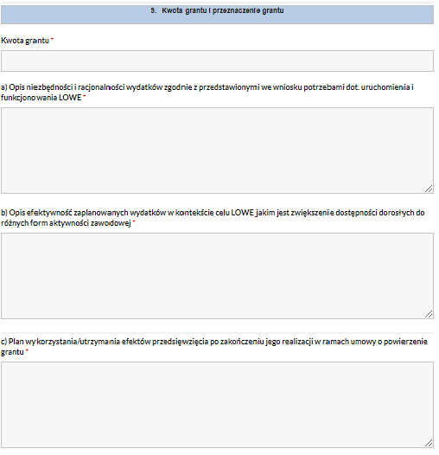
Uzasadnienie przyjętych kalkulacji kosztów zawartych w szczegółowym budżecie projektu należy przedstawić w pkt. 9
Opis niezbędności i racjonalności wydatków zgodnie z przedstawionymi we wniosku potrzebami dot. uruchomienia i funkcjonowania LOWE oraz
Opis efektywność zaplanowanych wydatków w kontekście celu LOWE jakim jest zwiększenie dostępności dorosłych do różnych form aktywności zawodowej.
Plan wykorzystania/utrzymania efektów przedsięwzięcia po zakończeniu jego realizacji w ramach umowy o powierzenie grantu
Kryterium oceny 6. Kwota grantu i przeznaczenie
0-6 pkt.

Slide 15
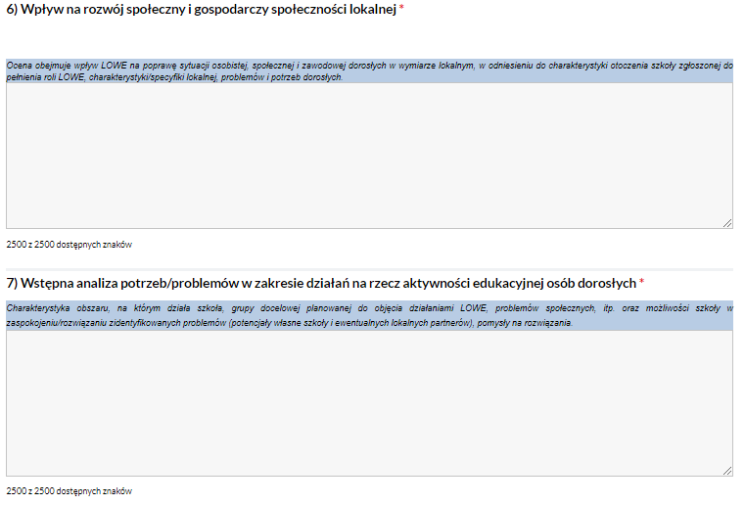
Kryterium oceny 7.
Wpływ na rozwój społeczny i gospodarczy społeczności lokalnej
0-10 pkt.

Slide 16
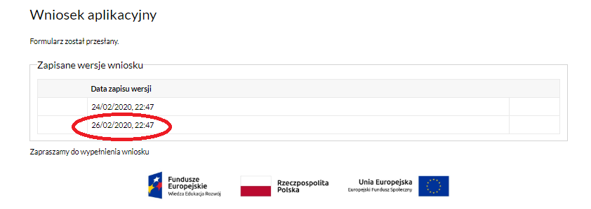
Zapisywanie wersji roboczych wniosku
Na każdym etapie pracy wypełniania wniosku można przerwać pracę nad wnioskiem i zapisać wersję roboczą, klikając w klawisz „Zapisz wersję roboczą”
Po zapisaniu wersji roboczej wniosku, na początku formularza wniosku (na górze ekranu) pojawi się komunikat o zapisanej wersji wniosku z datą zapisu. Ostatnia wersja zapisanego wniosku jest zawsze wskazana w ostatnim wierszu. Po zapisaniu wersji roboczej każdorazowo na mail wskazany do kontaktów (tu trzeba podać, który to fragment wypełnianego formularza) automatycznie zostanie przesłany formularz wniosku w pdf w wersji ostatnio zapisanej.

Slide 17
Chcąc ponownie rozpocząć pracę nad wnioskiem należy, po zalogowaniu się do formularza wniosku, załadować ostatnią wersję wniosku, klikając w pole „Załaduj” na końcu wiersza z ostatnią wersją wniosku.

Slide 18
Wysyłanie wersji końcowej wniosku
W chwili gdy wniosek będzie ukończony i kompletny oraz gotowy do złożenia, należy kliknąć przycisk „Wyślij wersję końcową”.
Uwaga!
Wysłanie wersji końcowej jest równoznaczne ze złożeniem wniosku. Po złożeniu wniosku nie będzie można wprowadzać zmian we wniosku.

Slide 19
Przed wysłaniem wersji końcowej wniosku należy pamiętać o załączeniu do wniosku skanu (plik PDF) podpisanego dokumentu „Oświadczenie Dyrektora szkoły wskazanej przez Organ prowadzący do pełnienia roli LOWE - zgoda na przystąpienie do projektu grantowego”. Wzór oświadczenia znajduje się w dokumentacji rekrutacyjnej na stronie www.lowe.edu.pl w zakładce Konkurs grantowy. Jest to jedyny załącznik, jaki składa się wraz z wnioskiem aplikacyjnym w niniejszym konkursie.
Złożenie wniosku aplikacyjnego (wysłanie wersji końcowej) oznacza zamknięcie wniosku w elektronicznym formularzu wniosku aplikacyjnego i wysłanie za pośrednictwem strony www.lowe.edu.pl do Fundacji Małopolska Izba Samorządowa. Potwierdzeniem wysłanego wniosku aplikacyjnego jest informacja zwrotna przesłana na adres mailowy podmiotu aplikacyjnego z nadanym numerem identyfikacyjnym złożonego wniosku.
Wnioski aplikacyjne składa się bez autoryzowanego dodatkowo podpisu elektronicznego.

Slide 20
W przypadku problemów technicznych z pracą z formularzem wniosku prosimy o kontakt konkurslowe@fundacjamis.org.pl
Do dnia upływu terminu składania wniosków aplikacyjnych podmiot aplikujący może wycofać przesłany wniosek aplikacyjny. W celu wycofania wniosku aplikacyjnego należy wysłać drogą mailową na adres konkurslowe@fundacjamis.org.pl
prośbę o wycofanie wniosku aplikacyjnego, wskazując wyraźnie numer wniosku aplikacyjnego, który ma być wycofany.

Slide 21
Serdecznie zapraszamy
Fundacja Małopolska Izba Samorządowa ul. Ignacego Daszyńskiego 16 31-534 Kraków Telefon: +48 536 999 507 email: lowe@fundacjamis.org.pl

